Slide 1
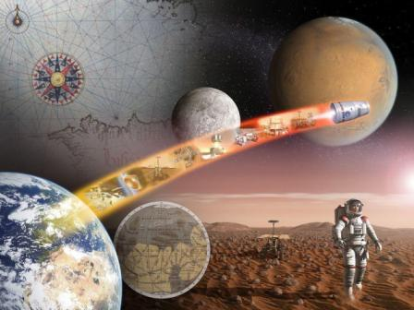
Новейшее время:
история продолжается сегодня
4 класс
Выполнила презентацию
учитель начальной школы
Николаева Л.А.

Slide 2
Новейшее время – самая короткая
среди эпох в истории человечества
(с 1917 года и до наших дней)
История
Древнего мира
(несколько
тысячелетий)
Средневековье
(1000 лет)
Новейшая
история
(начало 20в.
до нашего времени)
Первобытная
история
(миллионы лет)
Новая история
(400 лет)

Slide 3
Новейшее время – жестокое время
1917 год – Великая Октябрьская
Социалистическая революция
1939 год – вторая мировая война
1941 – 1945 г. г. Великая отечественная война
1945 г. – атомная бомбардировка
Японских городов

Slide 4
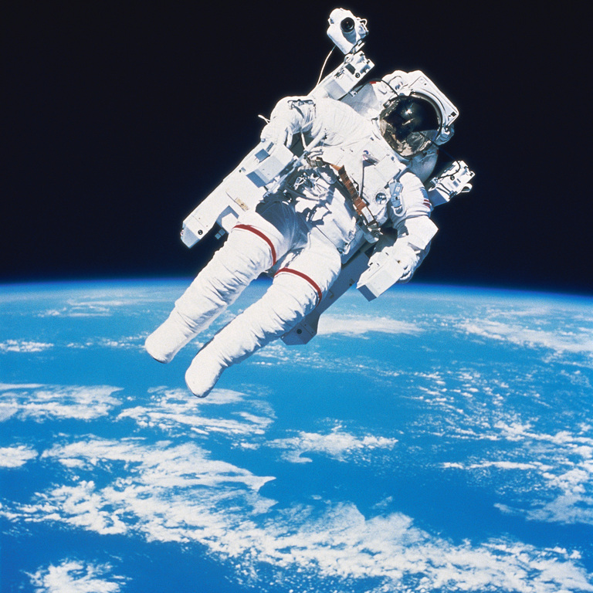
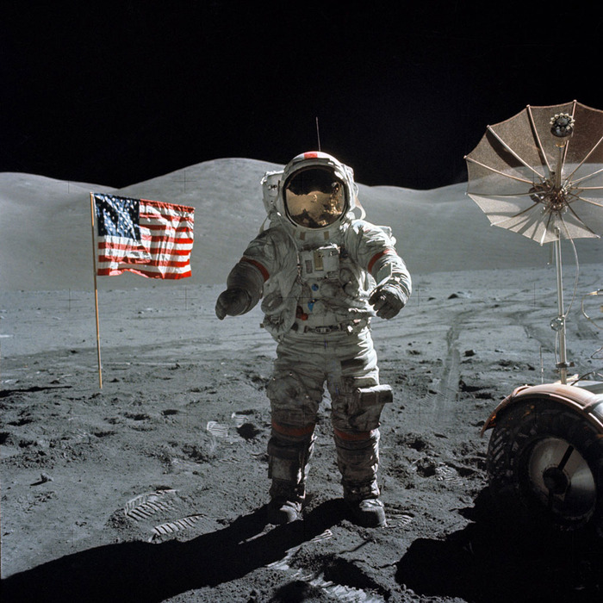
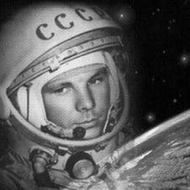
Новейшее время – мудрое время
Человек на Луне
Человек в космосе

Slide 5
Время компьютеров
Время новейших
материалов
Новейшее время
Время великих открытий
Трудное время
(экологические проблемы)

Slide 6
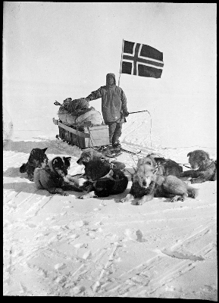
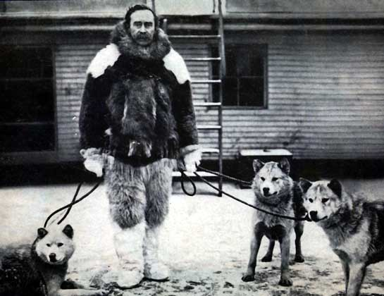
Время открытий
Покорение бескрайних просторов Арктики и Антарктиды.
1909 год – Роберт Пири покорил Северный полюс.
1911 год – Рауль Амундсен покорил Южный полюс.

Slide 7
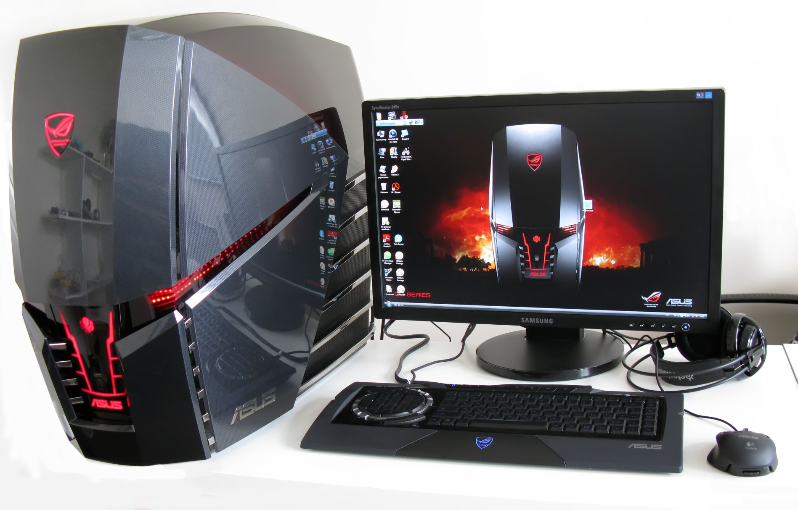
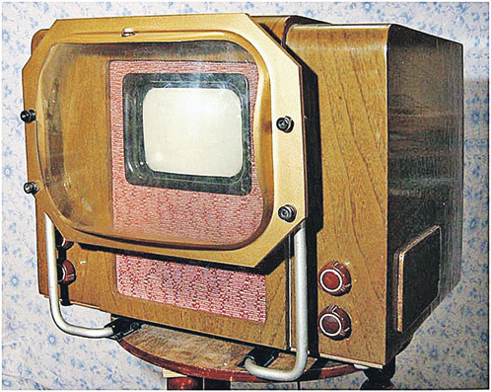
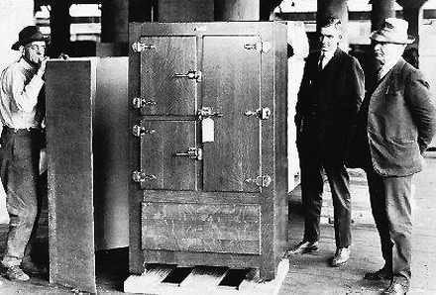
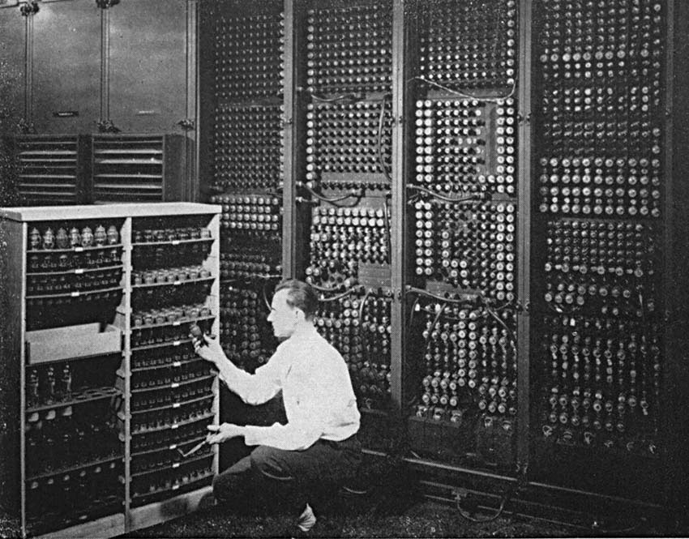
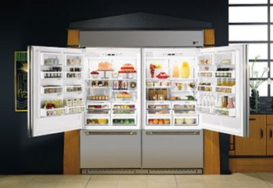
Время компьютеров

Slide 8
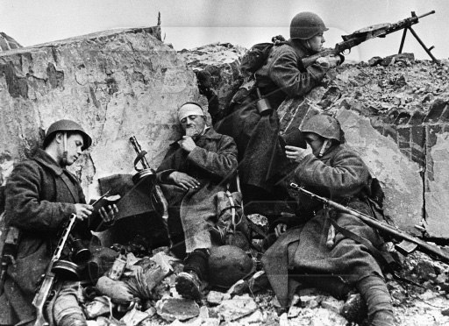
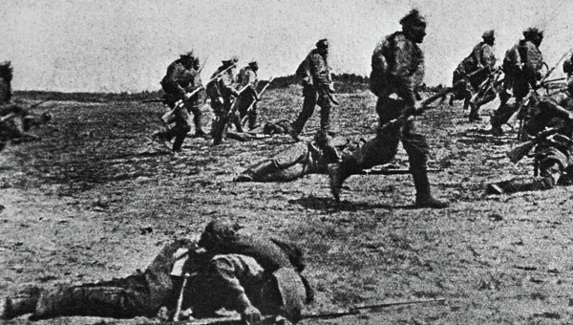
Время войн
Первая мировая война
(1914 – 1918)
Вторая мировая война
(1939 – 1945)

Slide 9
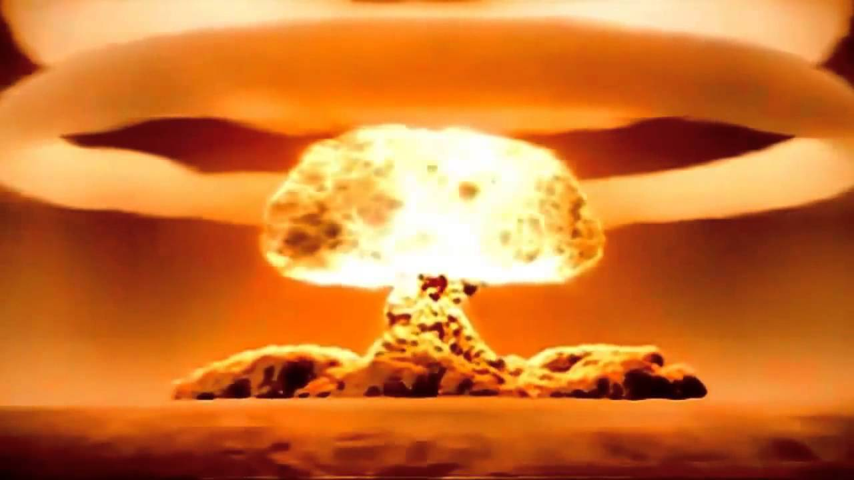
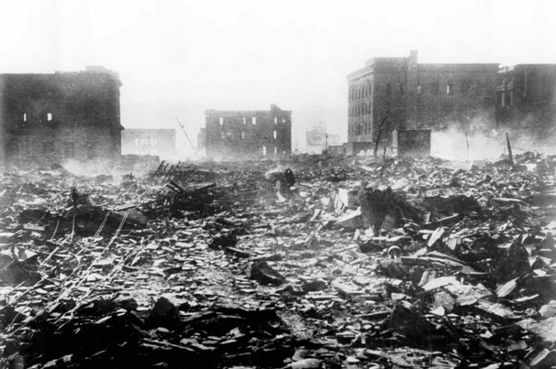
Ядерное оружие
Последствия ядерного взрыва

Slide 10
Организация Объединенных Наций,
ООН
организация для сохранения мира на Земле, и укрепления сотрудничества
между разными странами

Slide 11
Экологические
проблемы
Загрязнение окружающей среды
Исчезновение многих видов растений и животных
Появление озоновой дыры над Южным полюсом

Slide 12
Важные задачи
перед человечеством
Охрана окружающей среды
Борьба с международным терроризмом
Преодоление бедности

Slide 13
Спасибо за внимание!

